Slide 1
GONILA
2 uri

Slide 2
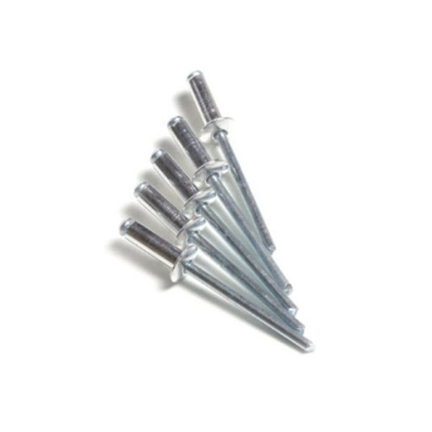
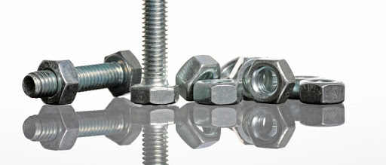
Stroji so sestavljeni iz strojnih elementov. Nekateri elementi so namenjeni spajanju različnih delov stroja, to so denimo vijaki in zakovice.
vijaki
zakovice

Slide 3
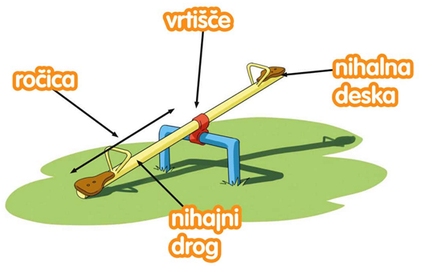
Drugi elementi pa so namenjeni prenosu gibanja. Te elemente imenujemo gonila. Gonila ločimo glede na to, ali gibanje prenašajo, spreminjajo ali omogočajo.
Primer gonila, ki omogoča gibanje, je os. Omenili smo jo na začetku poglavja, ko smo obravnavali sestavne dele gugalnice.
OS

Slide 4
Gonila, ki spreminjajo gibanje, imenujemo strojni mehanizmi. Srečamo jih pri strojih, kjer se gibanje prenaša iz enakomernega vrtenja v gibanje po ravni črti. Tak primer je šivalni stroj.
Na povezavi spodaj si oglej delovanje šivalnega stroja.
https://www.facebook.com/506652196176921/videos/2522476221308432

Slide 5
Gonila, ki gibanje prenašajo, pa so: verižno, jermensko in zobniško gonilo. Razlikujejo se glede na to, ali gibanje prenaša jermen, veriga ali zobnik. Ta gonila, bomo bolj podrobno spoznali danes.
Verižno gonilo najdemo na kolesu. Pri tej vrsti gonila se oba zobnika vrtita v isto smer. Na interaktivnem gradivu Radovednih 5 si oglej posnetek z naslovom Kolesarjenje v šolo.
zobnik
zobnik

Slide 6
Pri zobniškem gonilu se zobnika vrtita v nasprotni smeri. Zobniško gonilo je najpogosteje uporabljeno gonilo. Najdemo ga v urah.
smer vrtenja

Slide 7
Jermensko gonilo je sestavljeno iz dveh ali več jermenic ter jermena, ki jermenice povezuje. Jermen omogoča, da se gibanje z ene jermenice prenaša na drugo. Jermenico, ki jo poganjamo, imenujemo gonilna jermenica. Jermenico, ki je povezana z jermenom in se premika, pa imenujemo gnana jermenica.
pogonska jermenica
gnana jermenica
pogonska gred
gnana gred
jermen

Slide 8
Jermensko gonilo lahko spremeni smer ali hitrost gibanja, ali pa oboje naenkrat.
Jermensko gonilo je v večini strojev in
v avtomobilih.

Slide 9
V interaktivnem gradivu Radovednih 5 si oglej še posnetek z naslovom Radio na navoj.
Če želiš, se lahko v interaktivnem gradivu preizkusiš tudi v sestavljanju gonila.

Slide 10
ZAPIS V ZVEZEK:
GONILA
Elemente, ki so namenjeni prenosu gibanja, imenujemo gonila. Gonila ločimo glede na to, ali gibanje prenašajo, spreminjajo ali omogočajo.
Gonila, ki prenašajo gibanje, so: verižno (kolo), jermensko (avto) in zobniško (ura).

